Slide 1

TP6: Développez une interface utilisateur pour une application web Python
Grégory MARIANI

Slide 2
Sommaire:
Rappel des objectifs
Interprétation du projet par l’étudiant
Présentation des livrables
  index.js
  index.html
  main.scss
Debrief et questions
  Retour expérience étudiant

Slide 3
Rappel des objectifs
Développer un site web qui permettra aux abonnés de visualiser en temps réel des films intéressants.
Le design du futur site web devra correspondre une maquette qui est inspirée de l’interface de Netflix
Résultats attendus:
  Interagir avec l’API pour extraire les données du meilleur film, des 7 meilleurs films, idem pour 3 catégories au choix.
  Mettre en forme les 7 films sous forme de carrousel.
  Coder une fenêtre modale qui affiche les données du film sélectionné.

Slide 4
Interprétation du projet par l’étudiant
L’inspiration de l’interface Netflix nous apprend que la page est navigable de haut en bas et via carrousel. Les mises à l’échelle (zoom) ne sont pas possibles. La base de conception est donc une page de navigateur ouverte à 100%.

Slide 5
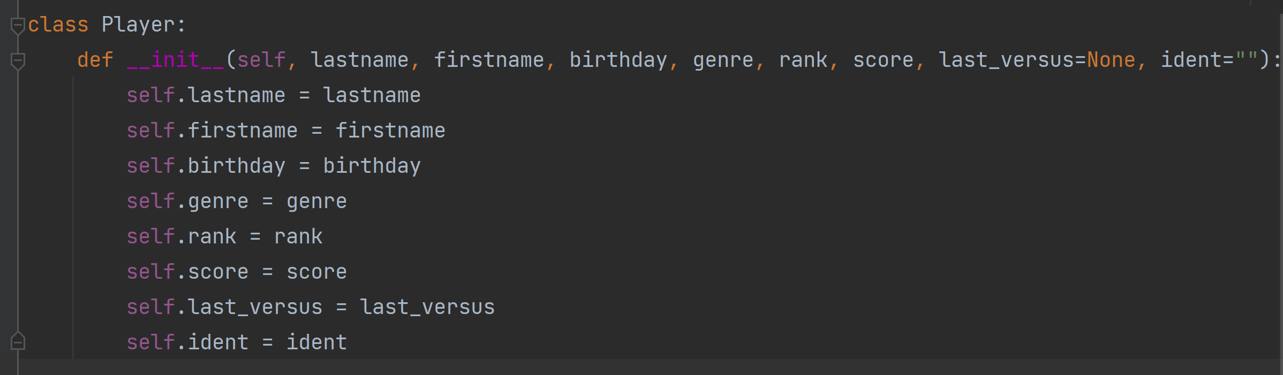
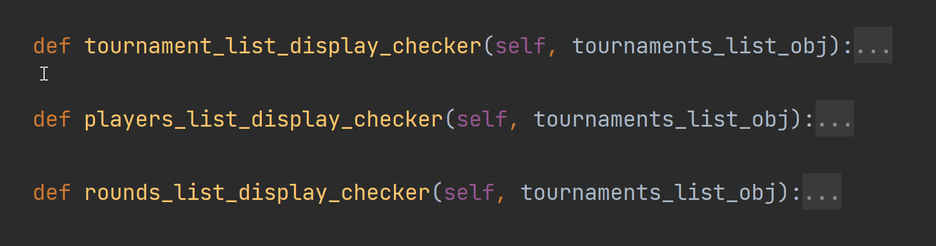
Présentation des livrables: index.js
Développement en POO:
  Ecrire du code sous forme de classes et méthodes
  Concevoir un constructeur pertinent pour chaque objet

Slide 6
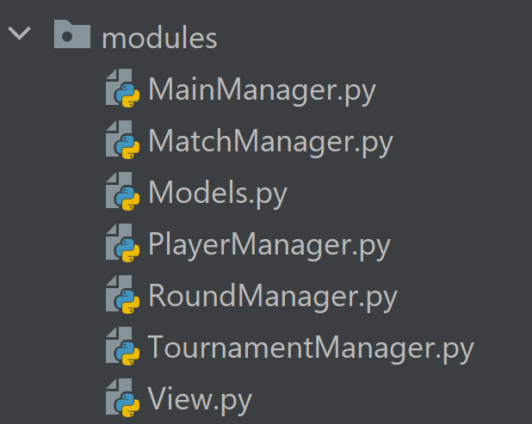
Présentation des livrables:
La poo et la structure mvc 2/2

Slide 7
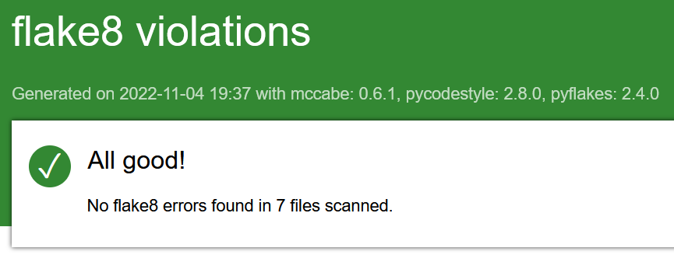
Présentation des livrables: les rapports flake-8.html
Générer le rapport avec:
flake8 --format=html --htmldir=flake-report
éxecuté à la racine du projet

Slide 8
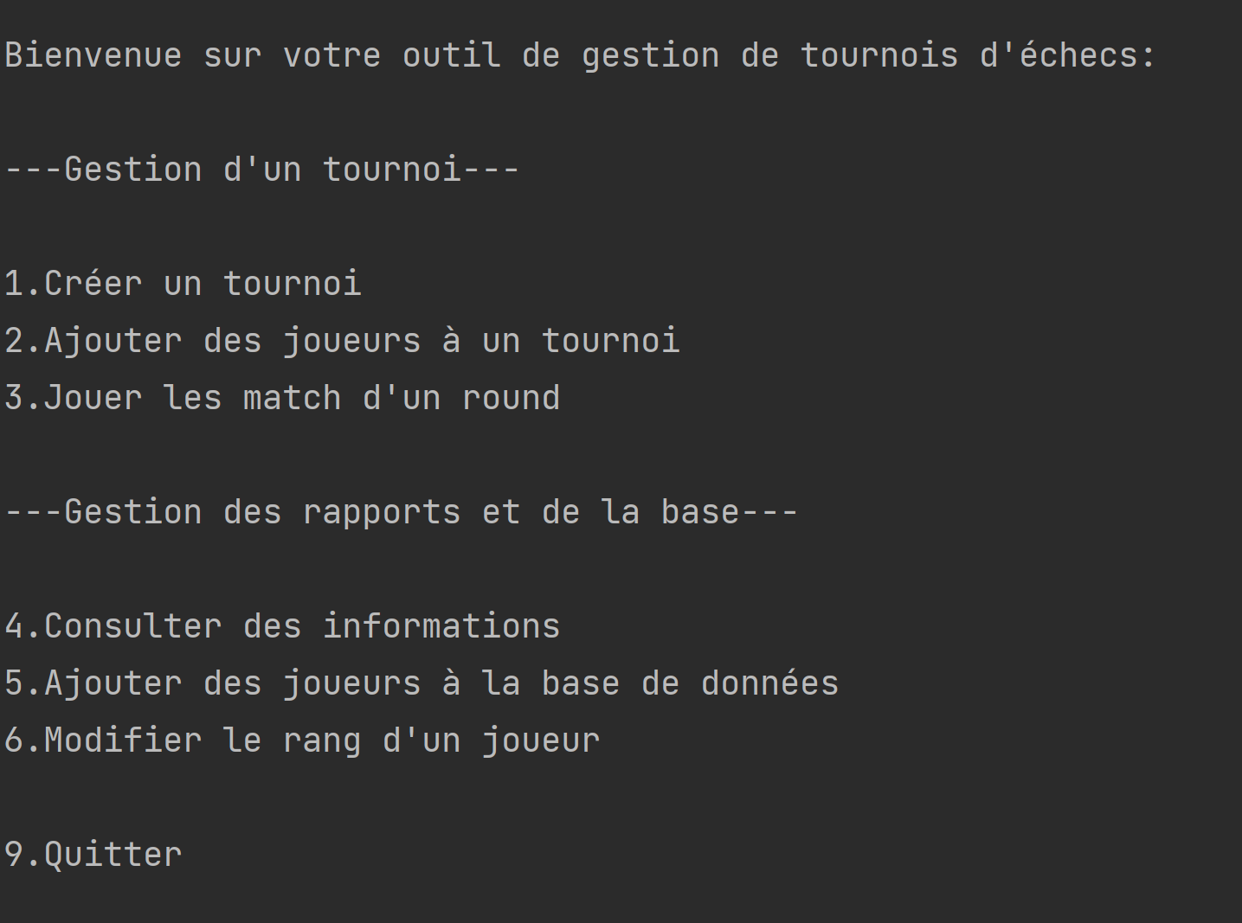
Présentation des livrables: démonstration d’utilisation

Slide 9

Debrief et questions

